Slide 1


ЯК АЛКОГОЛЬ ВПЛИВАЄ НА ЗДОРОВ’Я
Відділ епідеміологічного нагляду та профілактики неінфекційних хвороб

Slide 2


Дослідження ВООЗ 2023 року показало,
що 77,4% опитаних українців вживали алкоголь у 2023 році. Серед опитаних: 80,1%- чоловіки і 75,2% жінки.
 | 2023 | 2024
Щомісяця або частіше вживають алкоголь (%) | 50.8% | 57.3% ↑

Slide 3
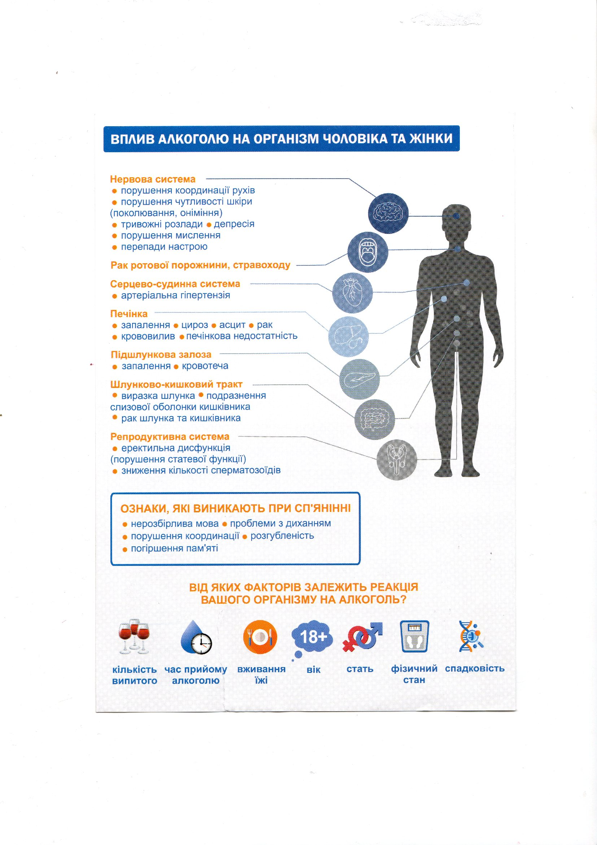

Slide 4
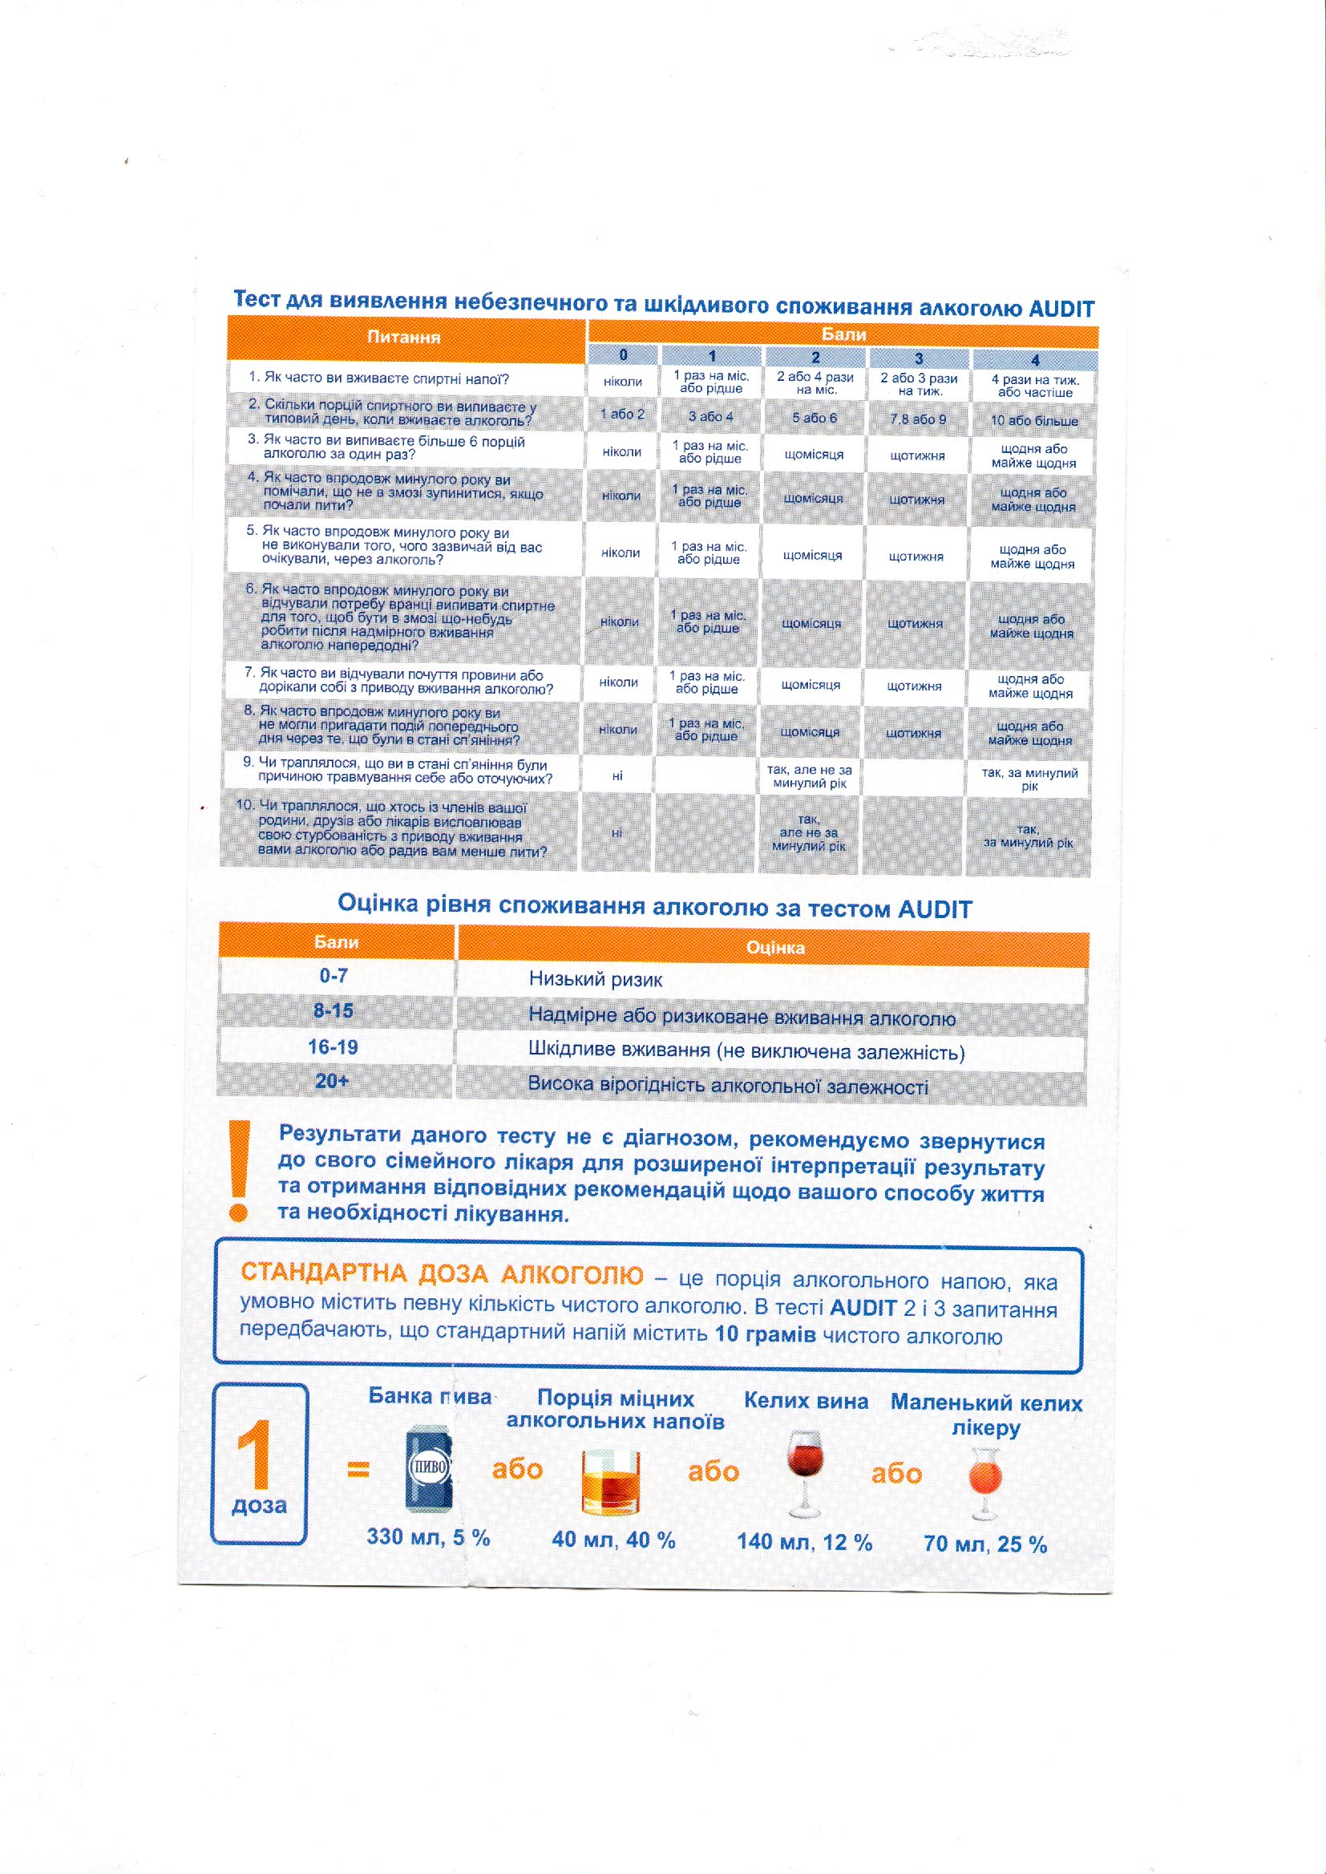
Безпечної дози алкоголю не існує!

Slide 6
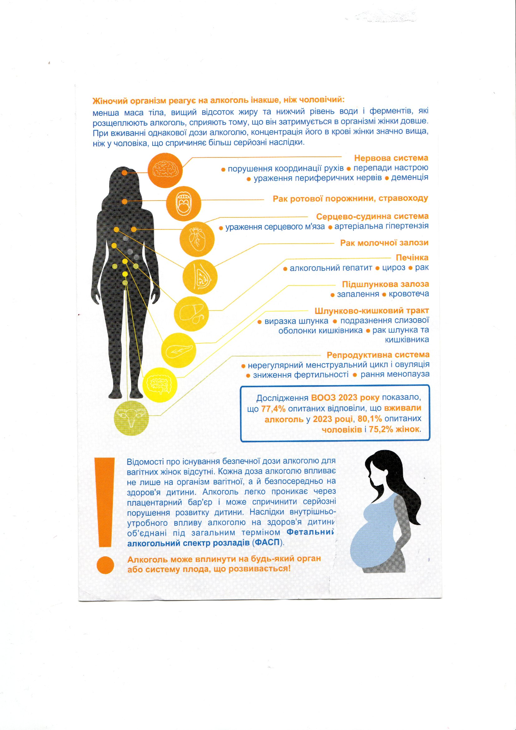

Slide 8
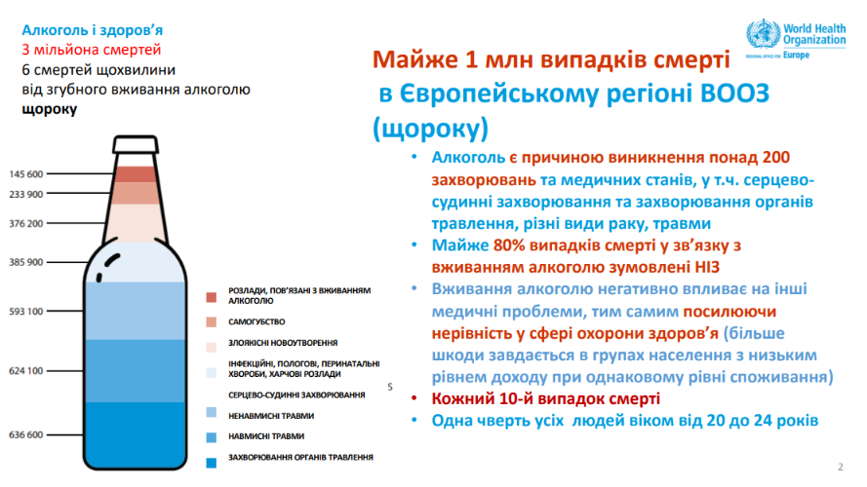

Slide 9
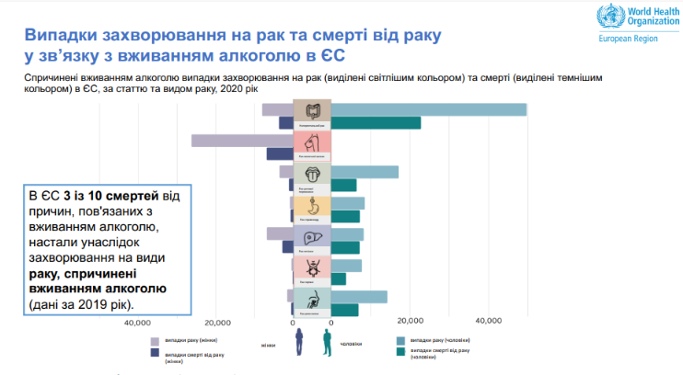

Slide 10

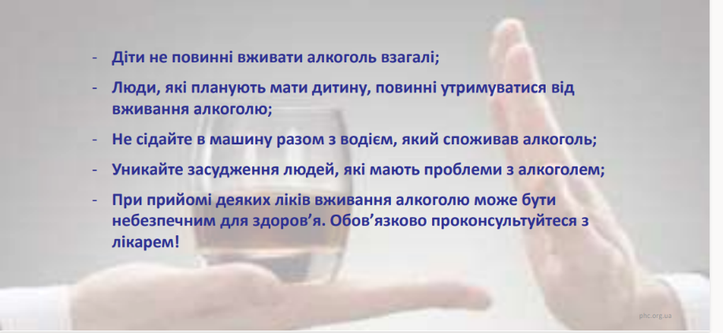
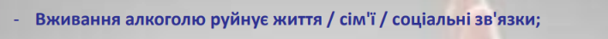
Пам'ятайте !
Notes:
Тож треба чітко засвоїти, що ----- читати текст

Slide 11
Notes:
Розраховуємо на співпрацю!
Дякуємо за увагу

